Slide 1
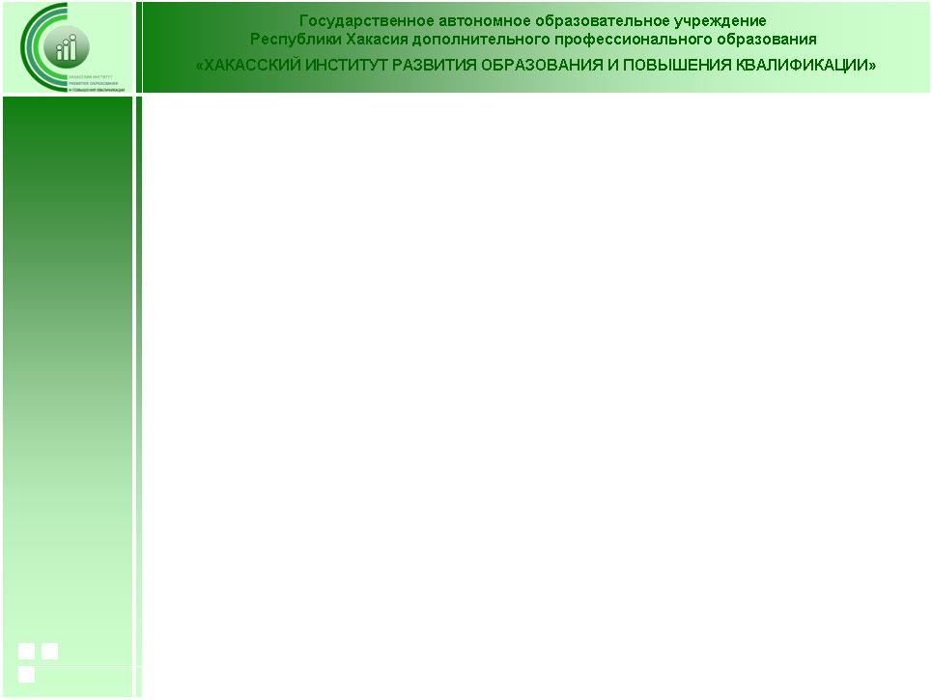
Вебинар
«Форма наставничества «руководитель-руководитель»: основные подходы»

Slide 2
Программа вебинара
1. Успешные наставнические практики Алтайского края: опыт реализации проекта «Эффективный руководитель: наставник для директора».
Дронова Елена .Николаевна, декан факультета управления развитием образования АИРО им. А.М. Топорова, г. Барнаул
2. Опыт организации наставничества по форме «руководитель-руководитель» на уровне муниципальной системы образования г. Абакана
Черебеева Ксения Андреевна, зав. метод. кабинетом Городского управления образования Администрации г. Абакана
Кириченко Ирина Ивановна, заведующая МБ ДОУ «Центр развития ребенка - Детский сад «Кристаллик» г.Абакан
Захарова Олеся Николаевна, директор МБОУ «Средняя общеобразовательная школа №29» г.Абакан
3. Актуальные виды наставничества руководителя образовательной организации.
Черноусова Лилия Николаена, руководитель проекта, зав. кафедрой управления образованием ГАОУ РХ ДПО «Хакасский институт развития образования и повышения квалификации»

Slide 3


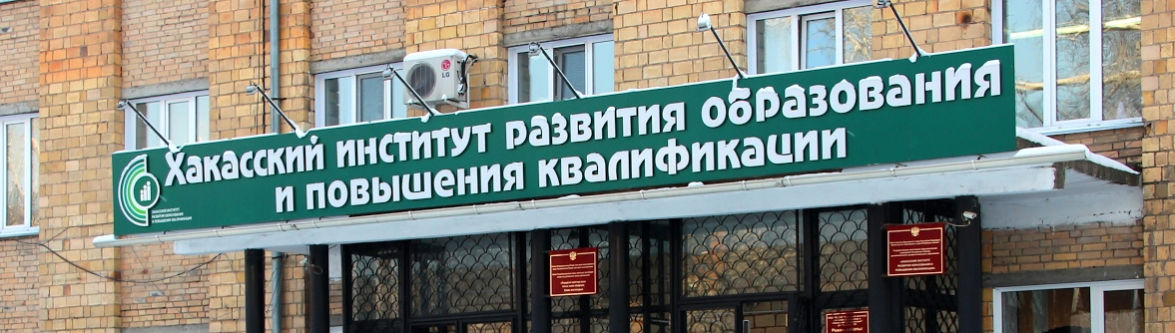
Готовы к сотрудничеству
ipk19.ru/
lilyachernousova@mail.ru

